Slide 1
جمعية علم الاجتماع المهني
Professional Sociology Association
2023 - 2024

Slide 2
بسم الله الرحمن الرحيم

Slide 3
قال تعالى: ( قَالَتْ إِحْدَاهُمَا يَا أَبَتِ اسْتَأْجِرْهُ ۖ إِنَّ خَيْرَ مَنِ اسْتَأْجَرْتَ الْقَوِيُّ الْأَمِينُ ) سورة القصص: 26
قال رسول الله عليه الصلاة والسلام: ( إنَّ اللهَ تعالى يُحِبُّ إذا عمِلَ أحدُكمْ عملًا أنْ يُتقِنَهُ)، رواه الألباني، في صحيح الجامع، عن عائشة أم المؤمنين، الصفحة أو الرقم: 1880، حسن.

Slide 4
" ما يميز هذه البلاد هو حرص قادتها على الخير والتشجيع عليه، وما نراه من مؤسسات خيرية في مختلف المجالات، سواءً التي تحمل أسماء ملوك هذه البلاد أو سواها، إلا جانباً واحداً من جوانب المشرفة لبلادنا "

Slide 5
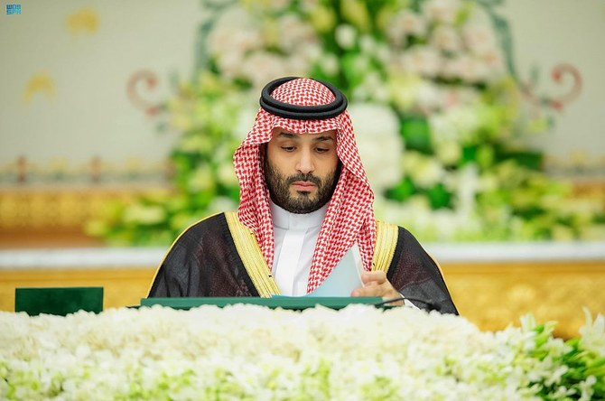
" نهدف للوصول إلى قطاع غير ربحي مهم مبادر وداعم ومؤثر في التعليم والصحة والثقافة والمجلات البحثية ".
ولي العهد صاحب السمو الملكي الأمير محمد بن سلمان بن عبدالعزيز آل سعود ،،،

Slide 6
نبذة مختصرة
تأسست جمعية علم الاجتماع المهني في 19/ 4/ 1444هـ، الموافق 2022/11/13م، بترخيص رقم (5033) من المركز الوطني لتنمية القطاع غير الربحي، وهي جمعية علمية مهنية، تهتم بإرشاد وتوجيه وتأهيل وتدريب أفراد المجتمع السعودي إلى سوق العمل، والمساعدة في خلق فرص وظيفية، وتُقدم الدراسات والابحاث والاستشارات المهنية للقطاعات الحكومية والخاصة والقطاع غير الربحي، تضم نُخبة من الخبراء والأكاديميين والاستشاريين والاخصائيين، وفريق عمل مُميز في الإدارة والتنظيم.

Slide 7
ما هو علم الاجتماع المهني؟
علم الاجتماع المهني هو أحد فروع علم الاجتماع الذي يركز على العمل بصفه نشاط ينتج من خلال البشر، وبفضله يحافظون على بقائهم. والمهنة شكل من أشكال العمل المدفوع الأجر يقوم فيه الفرد بعمل منتظم ومنظم. ولا ينبغي التفكير في العمل باعتباره يقتصر فقط على العمل المدفوع الأجر. ففي المجتمعات الحديثة، لا يزال هناك العديد من أنماط العمل .. مثل العمل المنزلي أو العمل التطوعي، التي لا تنطوي على الحصول على أجر النقدي أو رواتب. فالوظيفة تمثل النشاط مقابل مبلغ مالي، بينما المهنة ممكن تكون مدفوعة أو غير مدفوعة الأجر.

Slide 8
جمعية علم الاجتماع المهني
الرسالة
الرؤية
تقديم مبادرات وبرامج نوعية مبنية على أُسُس علمية وخبرات تراكمية بالشراكة مع قطاعات المجتمع المختلفة للمساهمة في تحقيق التنمية المستدامة.
الريادة في تقديم خدمات الإرشاد والتوجيه والتأهيل والتدريب المهني لأفراد المجتمع السعودي ومؤسساته.

Slide 9
الـقـيـم
اتقان العمل
تحري الإخلاص في جميع البرامج المقدمة للفئات المستفيدة.
تكامل الأدوار
تحقيق التكامل بين أدوار العاملين في الجمعية ومؤسسات المجتمع.
الحوكمة
الالتزام بقواعد الحوكمة والأنظمة والقوانين والإلمام بثقافة الشفافية.
الابداع والابتكار
التوجيه والإرشاد والتأهيل والتدريب المبتكر في المشاريع المنفذة للمستفيدين.

Slide 10
الأهداف
المساهمة في التوجيه والإرشاد فيما يخص المستقبل الوظيفي لأبناء المجتمع.
المساهمة في التدريب على العمل في مجالات متعددة.
مساعدة الفرد على تحقيق الأهداف المهنية الخاصة به.
توجيه ودعم الشباب في اختيار التخصص والمسار المهني.
تنمية الفكر المهني للفئات المستفيدة للانخراط في سوق العمل.
أولاً:
تقديم الارشاد المهني في مجالات العمل المختلفة.
تعزيز الوعي بمفهوم الإرشاد المهني لدى افراد المجتمع.
تطوير خدمات الإرشاد المهني لدى الأفراد.
تطوير السلوك المهني والمعرفي للشباب.
سادساً:
سابعاً:
ثانياً:
ثامناً:
ثالثاً:
تاسعاً:
رابعاً:
خامساً:

Slide 11
الغايات الإستراتيجية
التحول الرقمي.
التميز المؤسسي.
تعزيز الاستدامة المالية.
صناعة بيئات ابداعية وبرامج قيمية نوعية.
التوجيه والارشاد والتأهيل والتدريب المتقن لسوق العمل.
الدراسات العلمية المحكمة والاستشارات المهنية المحترفة لأفراد ومؤسسات المجتمع.

Slide 12
الأهداف الإستراتيجية
تطوير البنية المؤسسية والموارد البشرية واستقطاب الكفاءات واستبقائها.
بناء الشراكات الاستراتيجية وتشجيع التطوع.
تأهيل وتوجيه العاملين في ميدان العمل وتعزيز دورهم كممارسين في المجتمع، وارشاد وتوجيه حديثي التخرج من التعليم العام والجامعي.
الاهتمام بكافة أفراد المجتمع وتطوير مهاراتهم وتوعيتهم عن طريق المبادرات الاجتماعية.

Slide 13
رئيس مجلس الإدارة
أعضاء مجلس الإدارة
نائب رئيس مجلس الإدارة
الأستاذة/ منال عبدالرحمن الغفيص
الدكتور/ علي بن أحمد السالم
المشرف المالي
الدكتور/ فواز بن علي الغامدي
عضو مجلس الإدارة
الدكتور/ سليمان بن محمد القريع
عضو مجلس الإدارة
الدكتورة/ بشرى محمد الدبيخي
عضو مجلس الإدارة
الدكتورة/ نورة ناجي البلوشي
عضو مجلس الإدارة
الدكتور/ فيصل بن محمد المحارب

Slide 14
أعضاء الجمعية العمومية ( 40 عضوا )
الاستاذة: رقيه محمد إبراهيم الفله
الأستاذة: منال عبدالرحمن حمد الغفيص
الأستاذ الدكتور: صالح عبدالله مسعود العقيل
الأستاذ: سليمان صالح عبدالله العجلان
الدكتور: سفر سلطان صالح الحارثي
الدكتور: فواز علي محمد الغامدي
الدكتورة: نوره ناجي عنبر البلوشي
الاستاذة: مها بنت محمد عويد القحطاني
الدكتورة: هدى إبراهيم صالح التركي
الدكتور: أكرم محمد عبدالله مكي
الدكتور: شادي عبدالله حمد الشويعر
الأستاذ الدكتور: عبدالعزيز عبدالله مبارك الرشود
الأستاذة: أميره حمد عبدالله الموسى
الأستاذ: عبدالرحمن عبدالعزيز سعيد العريفي
الدكتور: وليد عطيه عبدالقادر الزهراني
الأستاذة: سماهر مسفر سعيد الدوسري الدكتور: سلطان خلف النوري العنزي الدكتورة: شروق إسماعيل حسين الشريف الدكتور: عايد ظافر مقبل العنزي الأستاذ: هادي مناور عبدالرحمن العتيبي
الدكتور: عبدالله عبدالرحمن سليمان الهريش
الدكتور: عبدالله سليمان سعد السحيمي
الأستاذ: سليمان محمد سليمان النمر
الأستاذ: أسامة عبدالله عبدالعزيز الشويعر
الأستاذ الدكتور: منصور عبدالرحمن صالح بن عسكر
الدكتور: فيصل محمد عبدالعزيز المحارب
الدكتورة: بشرى محمد صالح الدبيخي
الدكتور: عبدالله عواض مزيد المطيري
الأستاذة: نوره مرشد محمد الدليمي
الدكتور: سليمان محمد سليمان القريع
الأستاذة: مضاوي موسى عبيسان العتيبي
الدكتور: منصور علي رشيد الغريب
الأستاذ: محمد أحمد صالح الغامدي
الأستاذ: إبراهيم فهد سالم الحربي
الدكتور: غانم سعد محمد الغانم
الأستاذة: ايمان عبدالرحمن حمد الغفيص
الأستاذة: سعاد عبدالله فرحه الغامدي الدكتور: ماجد عبدالله سعيد المالكي الدكتوره: بشائر إبراهيم محمد القزلان الدكتور: علي أحمد علي السالم

Slide 15
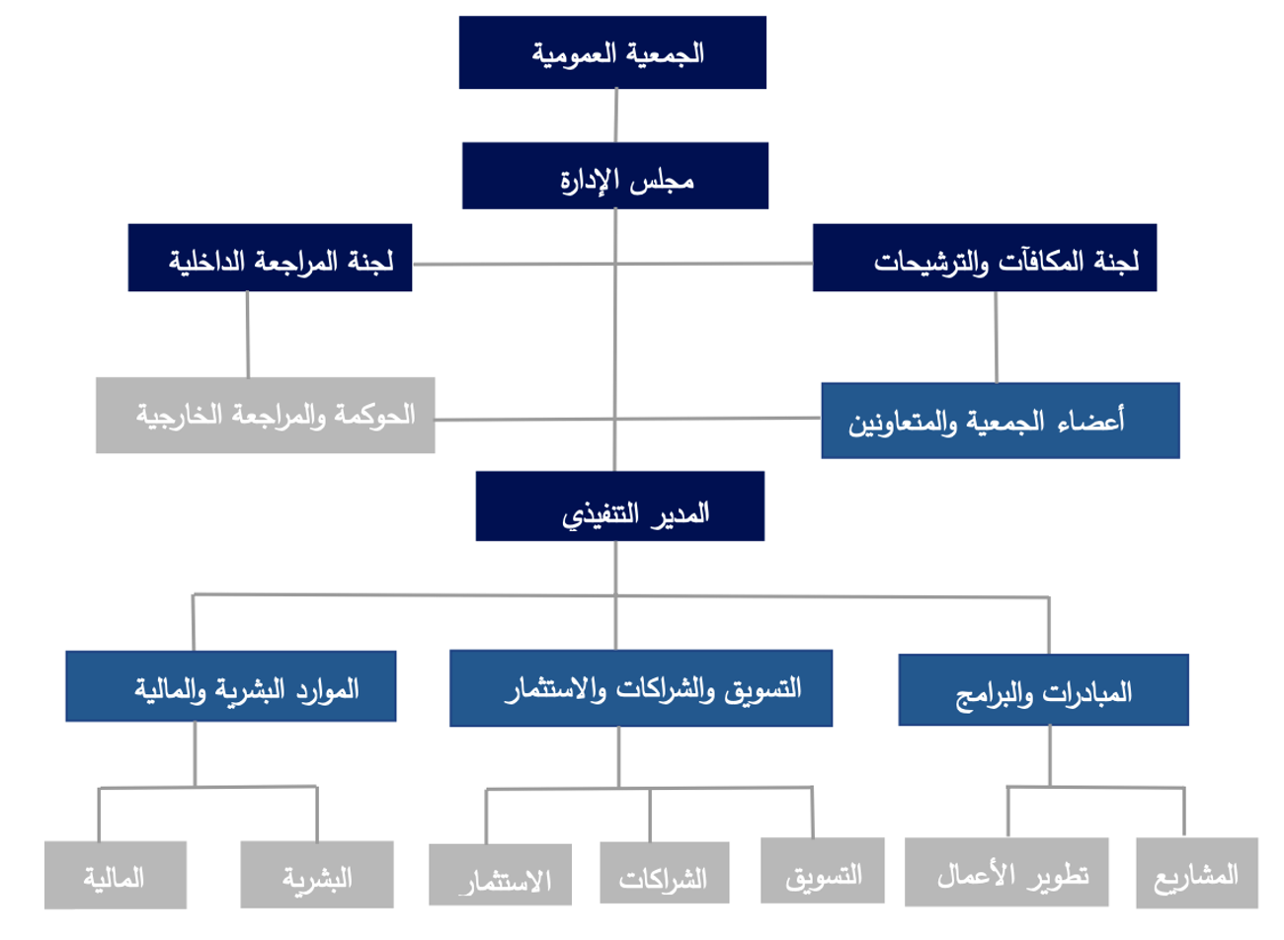
الهيكل التنظيمي للجمعية

Slide 16
اللجان الرئيسية
لجنة المراجعة الداخلية
لجنة الترشيحات والمكافآت

Slide 17
اللجان الفرعية
لجنة الدراسات والأبحاث والاستشارات
لجنة التعليم والتوجيه والإرشاد
لجنة الجريمة والانحراف والعنف
لجنة الصحة والبيئة وجودة الحياة
تهدف إلى تقديم دراسات وأبحاث واستشارات علمية ومهنية لإفراد المجتمع ومؤسساته، وعقد شراكات مع القطاعات الحكومية والخاصة والأهلية.
تهدف إلى توجيه وإرشاد طلاب التعليم العام والجامعي باختيار التخصص والمسار العلمي والمهني المناسب لهم وتدريب المرشدين الطلاب العاملون في قطاع التعليم.
تهدف إلى تقديم مبادرات مجتمعية في جوانب ومسارات العمل والمهن والدعم الاجتماعي من خلال اعداد ورش لأسر الجانحين والمستفيدين وتمكينهم لمعرفة طرق التعامل مع الحالات المستهدفة وتوعيتهم وتثقيفهم.
تهدف إلى تقديم مبادرات مجتمعية للمستفيدين من الضمان الاجتماعي، وذوي الاحتياجات الخاصة والاخصائيين الاجتماعيين العاملين في القطاع الصحي.

Slide 18
اللجان المؤقت
لجنة المؤتمرات والفعاليات
لجنة التوظيف

Slide 19
الخدمات المقدمة
الاستشارات المهنية
الدورات التطويرية
الدورات التأهيلية
المسوح الاجتماعية
الدراسات العلمية
المؤشرات الاجتماعية
المؤتمرات وورش العمل
الندوات والمحاضرات
التوجيه والإرشاد

Slide 20
الجهات المستفيدة
جميع أفراد المجتمع السعودي، مع التركيز على طلاب التعليم العام والجامعي، ومستفيدي الضمان الاجتماعي، وذوي الاحتياجات والفئات الخاصة، والمفرج عنهم من المساجين، وابناء شهداء الواجب.
أولاً
الاخصائيين الاجتماعيين الممارسين في القطاع الحكومي، والقطاع الخاص، والقطاع غير الربحي.
ثانياً
مؤسسات المجتمع السعودي كافة الحكومية، والخاصة، والأهلية الغير ربحية.
ثالثاً

Slide 21
شروط العضوية
أولاً: العضوية في جمعية علم الاجتماع المهني عضوية مفتوحة للعموم المجتمع.
ثانياً: يكون العضو عاديًا في الجمعية حال التزامه بسداد رسوم العضوية.
ثالثاً: يجب على العضو العادي في الجمعية ما يلي:
دفع اشتراك سنوي في الجمعية مقداره (300) ريال.
التعاون مع الجمعية ومنسوبيها لتحقيق أهدافها.
عدم القيام بأي أمر من شأنه أن يلحق ضرراً بالجمعية.
الالتزام بقرارات الجمعية العمومية.

Slide 22
شروط العضوية
رابعاً: يحق للعضو العادي ما يأتي:
حق الحضور والتصويت في الجمعية العمومية.
تلقي المعلومات الأساسية عن نشاطات الجمعية بشكل دوري.
الاطلاع على المحاضر والمستندات المالية في مقر الجمعية.
دعوة الجمعية العمومية للانعقاد لاجتماع غير عادي بالتضامن مع 25% من الأعضاء الذين لهم حق حضور الجمعية العمومية.
الحق في الإنابة كتابةً لأحد الأعضاء لتمثيله في حضور الجمعية العمومية وفقًا للأحكام التي حددتها المادة (الحادية والعشرين) من اللائحة التنفيذية لنظام الجمعيات والمؤسسات الأهلية."

Slide 23
شروط العضوية
خامساً: يكون العضو داعمًا إذا التزم بسداد العضوية العادية إضافة إلى تبرعه للجمعية من حسابه الخاص بمبلغ لا يقل عن (100.000) مئة ألف ريال سعودي.
سادساً: يجب على العضو الداعم في الجمعية ما يلي:
دفع اشتراك سنوي في الجمعية مقداره (300) ريال.
تبرع العضو للجمعية من حسابه الخاص بمبلغ لا يقل عن (100.000) مئة ألف ريال سعودي غير مقيدة خلال مدة مجلس الإدارة القائم قبل تاريخ بدء الانتخابات التي تليه بعشرة أيام عمل، وفي حال وقوع التبرع بعد هذا التاريخ أو في ظل وجود مجلس إدارة مؤقت فيرحل احتساب هذا التبرع لأول انتخابات تجري بعد تاريخ التبرع.
التعاون مع الجمعية ومنسوبيها لتحقيق أهدافها.
عدم القيام بأي أمر من شأنه أن يلحق ضرراً بالجمعية.
الالتزام بقرارات الجمعية العمومية.

Slide 24
شروط العضوية
سابعاً: يحق للعضو الداعم ما يأتي:
حق الحضور والتصويت في الجمعية العمومية على أن يكون للداعم حقوق العضو العادي مضافًا إليها الحق في التصويت في انتخابات مجلس إدارة الجمعية بعدد من الأصوات توازي مجموع ما دفعه من رسوم العضوية والتبرعات غير المقيدة خلال مدَّة مجلس الإدارة القائم قبل بدء الانتخابات التي تليه بعشرة أيام عمل مقسومًا على قيمة رسم العضوية العادية وذلك للترشيح في دورة انتخابات واحدة.
في حال كان العضو الداعم شخصية اعتبارية فيمثلها في التصويت والحقوق الممثل النظامي الذي يعينه صاحب الصلاحية في الشخصية الاعتبارية وفقًا للمادة (العاشرة) من اللائحة التنفيذية.
تلقي المعلومات الأساسية عن نشاطات الجمعية بشكل دوري.
الاطلاع على المحاضر والمستندات المالية في مقر الجمعية.
دعوة الجمعية العمومية للانعقاد لاجتماع غير عادي بالتضامن مع 25% من الأعضاء الذين لهم حق حضور الجمعية العمومية.

Slide 25
شروط العضوية
ثامناً: يكون عضوًا فخريًا من يرى مجلس الإدارة منحه عضوية فخرية في المجلس من ذوي المكانة والرأي ممن أدّوا خدمات جليلة للدولة أو للجمعية أو ممن لهم نشاط مرموق في المجال العام، كما يجوز لمجلس الإدارة سحبها شريطة الالتزام بما يلي:
لا يعد العضو الفخري عضوًا من أعضاء مجلس الإدارة ولا تنطبق عليه الالتزامات والحقوق التي يتمتع بها أعضاء مجلس الإدارة.
يكون للعضو الفخري حق المناقشة في اجتماعات مجلس الإدارة، دون التصويت ولا يثبت بحضوره صحة الانعقاد.
تزويد المركز بنسخة من قرار مجلس الإدارة الخاص بمنح العضوية الفخرية في المجلس أو سحبها مشتملا على أسماء الأعضاء الفخريين وصفاتهم، ومبررات ذلك.
تاسعاً: إذا كان العضو شخصية اعتبارية فيمثلها في التصويت والحقوق الممثل النظامي الذي يعينه صاحب الصلاحية في الشخصية الاعتبارية وفقًا للمادة (العاشرة) من اللائحة التنفيذية.

Slide 26
أهم الانجازات
فتح ملف المنشأة في مكتب العمل.
فتح ملف المنشأة في التأمينات الاجتماعية.
فتح الحساب البنكي للجمعية.
تأمين مقر مؤقت للجمعية.
اعتماد العنوان الوطني للجمعية.
اعتماد شعار الجمعية بعد التصويت عليه من قبل أعضاء الجمعية.

Slide 27
أهم الانجازات
فتح حساب وتفعيله في منصة قوى.
فتح حساب وتفعيله في منصة العمل التطوعي.
فتح حساب وتفعيله في منصة الوطنية جدارة.
فتح حساب وتفعيله في منصة اعتماد الحكومية.
فتح السجل التجاري الرئيسي للجمعية.
فتح حساب وتفعيله في المنصة الوطنية للتبرعات ( تبرع ).
تسجيل الموقع الالكتروني في النطاقات السعودية.
إقرار خطة استثمار أموال الجمعية واقتراح مجالاته.

Slide 28
أهم الانجازات
إنشاء قاعدة بيانات لأعضاء الجمعية، والجهات الحكومية والخاصة والقطاع غير الربحي.
إنشاء الموقع الالكتروني للجمعية في نطاقات السعودية، والاستفادة من مبادرة الاتصالات السعودية في إنشاء المواقع الإلكترونية ( psa.org.sa ).
الاستفادة من مبادرة الاتصالات السعودية بالشراكة مع شركة التحول التقني، وذلك بإنشاء منصة الاستشارات، ومنصة التدريب، ومنصة كيان للاعمال الادارية والمالية، ومنصة إدارة العضويات.

Slide 29
أهم الانجازات
إنشاء حسابات التواصل الاجتماعي للجمعية:
الايميل info@psa.org.sa
قناة اليوتيوب @sociologyassoc
الفيسبوك sociologyassoc
تويتر sociologyassoc@
سناب sociologyassoc
انستغرام sociologyassoc
أرقام التواصل: - 0554267472 0531156000

Slide 30
أهم الانجازات
عقد اجتماعات دوريه لأعضاء مجلس الإدارة وإصدار محاضر لها، وقد بلغ عددها حتى الآن ثمان اجتماعات في عام 2023؛ وست اجتماعات في عام 2024 ومازلت الاجتماعات مستمرة حتى نهاية عام 2024.
إعفاء الأعضاء المؤسسين من دفع رسوم اشتراك العضوية لسنة الأولى من تأسيس الجمعية، ودفع نصف الرسوم للأعضاء الحالين.
إصدار بطاقات العضوية لجميع الاًعضاء المؤسسين ومن دفع رسوم الاشتراك.
عمل شعارات للمناسبات الدينية والوطنية ونشرها في مواقع التواصل الاجتماعي والموقع الالكتروني للجمعية.

Slide 31
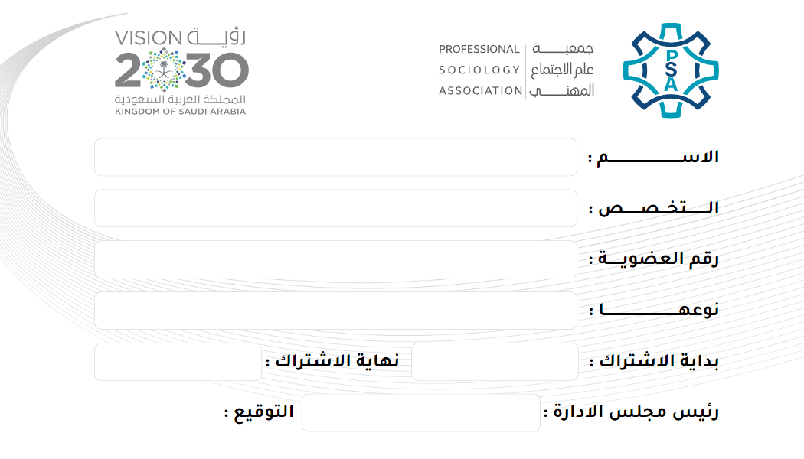
أهم الانجازات

Slide 32
أهم الانجازات
مشاركة الجمعية في برنامج تسريع ابتكار الجمعيات.
مشاركة الجمعية في دورة الاستثمار الاجتماعي.
مشاركة الجمعية في معرض وزارة الداخلية ( المتقاعدون ).
مشاركة الجمعية في ملتقى القطاع غير الربحي في التعليم.
ملاحظة:
لمزيد من المعلومات حول هذه المشاركات هناك تقارير مفصلة في موقع الجمعية الإلكتروني: psa.org.sa

Slide 33
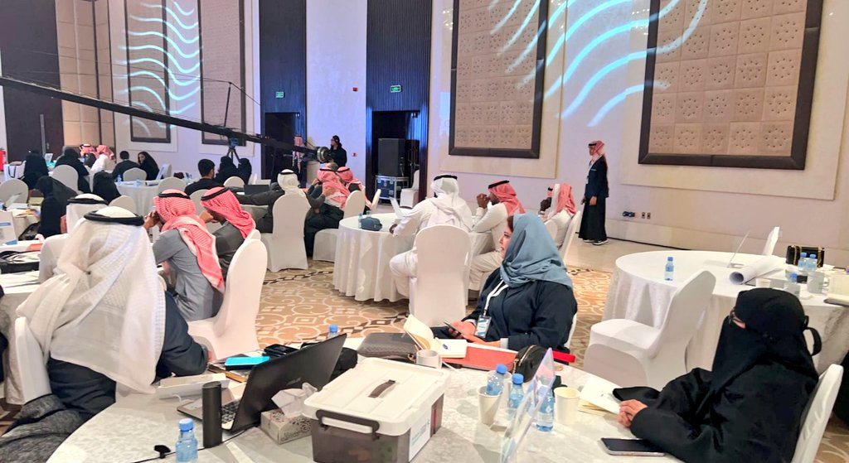
صور من مشاركات الجمعية

Slide 34
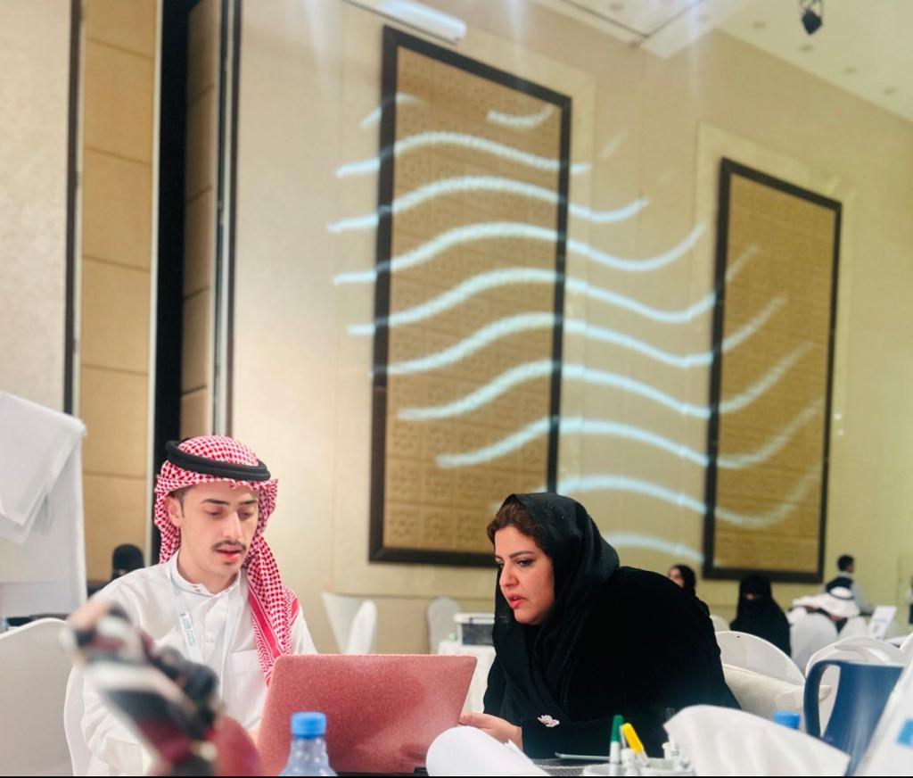
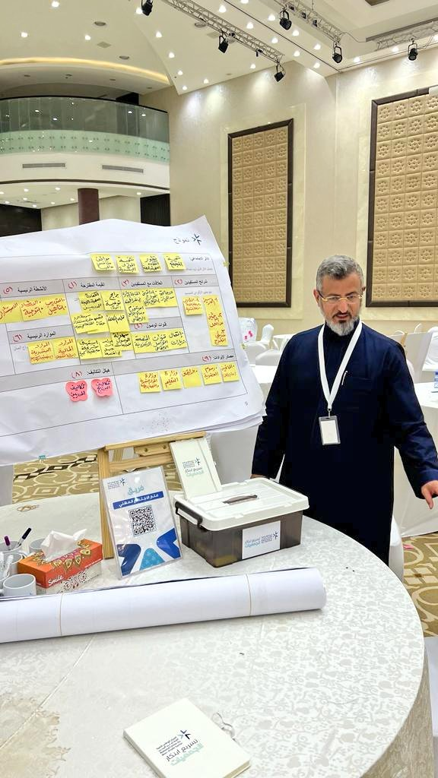
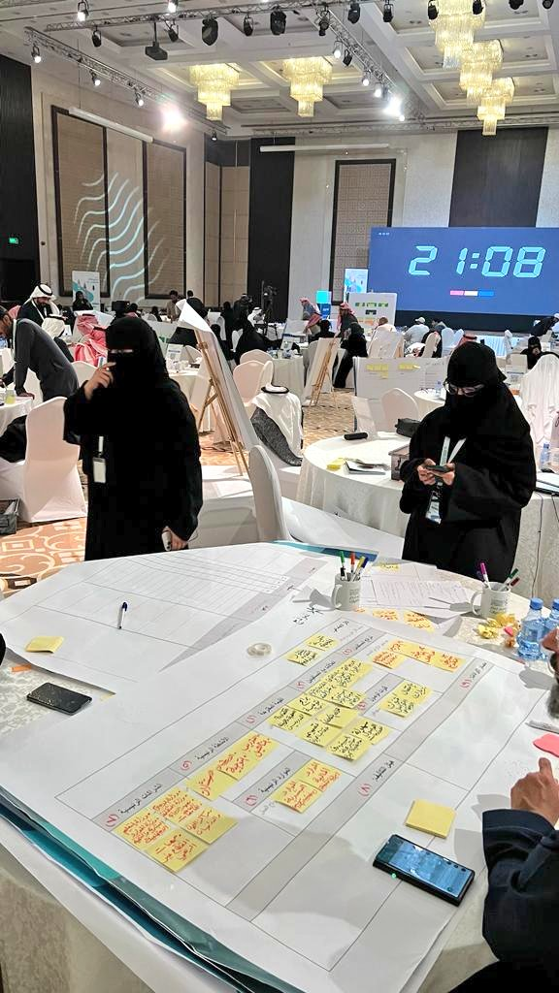
صور من مشاركات الجمعية

Slide 35
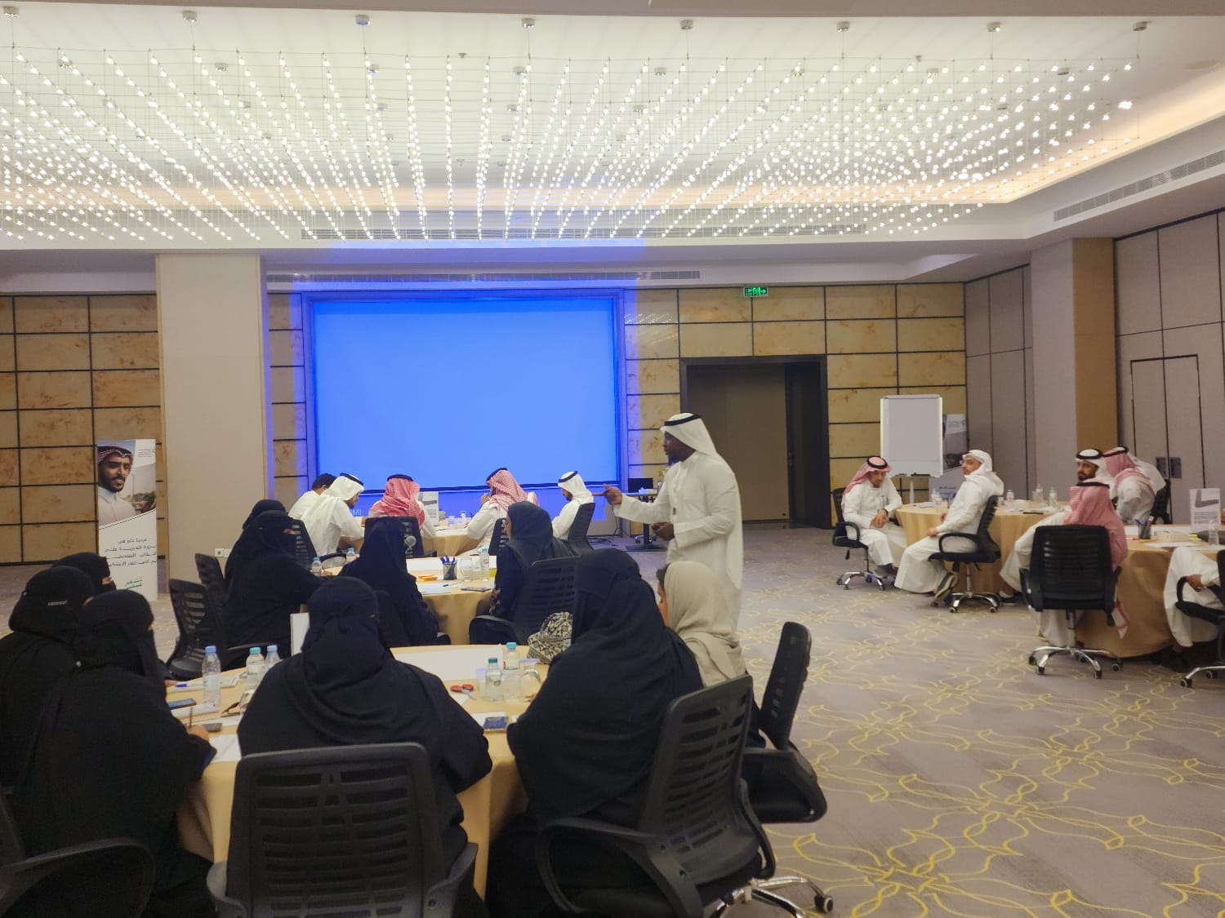
صور من مشاركات الجمعية

Slide 36
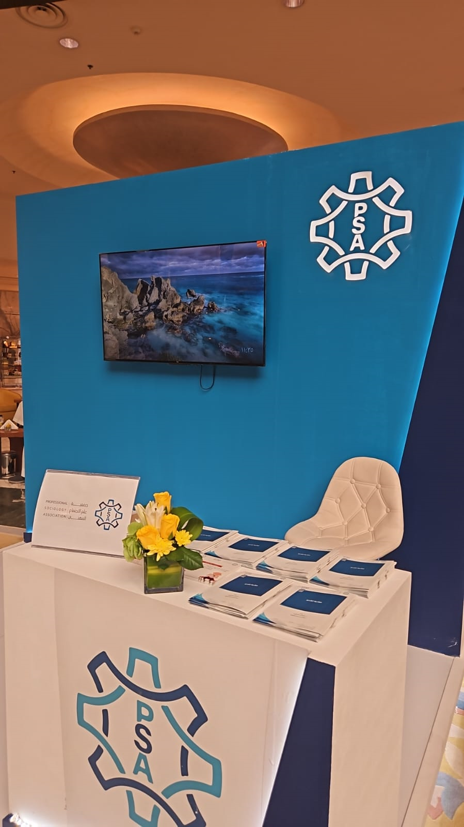
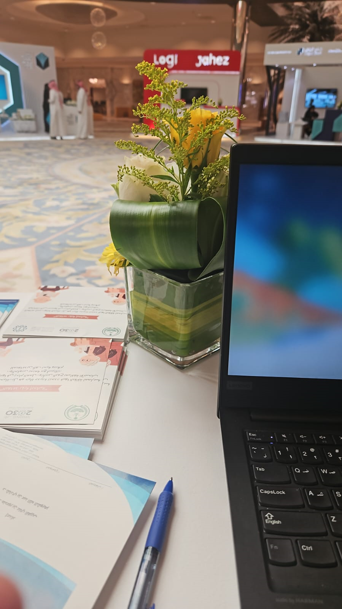
صور من مشاركات الجمعية

Slide 37
أهم الانجازات
قبول تطوع المدير التنفيذي والمحاسب للجمعية.
إعداد الخطة الاستراتيجية والتشغيلية للجمعية لمدة ٤ سنوات (2023– 2026).
إقرار مشروع الميزانية التقديرية للسنة المالية ٢٠٢٣م.
اعتماد اللجان الفرعية للجمعية وهي:
لجنة الصحة والبيئة وجودة الحياة
لجنة الجريمة والانحراف والعنف
لجنة التعليم والتوجيه والإرشاد
لجنة الدراسات والأبحاث والاستشارات

Slide 38
أهم الانجازات
تقديم طلب على صندوق دعم الجمعيات في المركز الوطني لتنمية القطاع غير الربحي، وتم قبول الطلب والحصول على دعم بملغ 90 ألف ريال منحة تأسيس، وإيداع المبلغ في حساب الجمعية.
تقديم طلب على مؤسسة عبد العزيز الجميح، للحصول على دعم التأسيس بملغ 600 ألف ريال، والطلب رفض.
تقديم طلب على مؤسسة سليمان الراجحي، للحصول على دعم التأسيس بملغ 100 ألف ريال، والطلب رفض.
موافقة مجلس إدارة الجمعية على مبادرة (تقدير) التي تقدمت بها لجنة الصحة والبيئة وجودة الحياة، وارسال الاتفاقية إلى وزارة الداخلية.

Slide 39
أهم الانجازات
موافقة مجلس إدارة لجمعية على مبادرة (إنشاء مركز مهني غير ربحي) التي تقدمت بها لجنة الصحة والبيئة وجودة الحياة، وعرضه على عدة جهات لتبني المبادرة.
تقديم ملاحظات عامة على مسودة الاتفاقية مع جمعية رعاية الأيتام (انسان)، وأرسالها لهم.
التوسع في الأهداف وعدم وضوح أهداف الجمعية قريبة المدى والبعيدة، وتم التغلب على ذلك من خلال وضع خطة استراتيجية وتشغيلية لمدة أربع سنوات بعد مراجعتها من لجان الجمعية والخبراء من خارج الجمعية.

Slide 40
أهم الانجازات
تشكيل لجنة مؤقت لتوظيف (وظيفة مدير إداري، وظيفة محاسب) بالجمعية برئاسة رئيس مجلس الإدارة وعضوية أربعة أعضاء، بعد ترشيحهم من اللجان الرئيسية بالجمعية واعتمادهم من مجلس إدارة الجمعية.
أهم أعمال اللجنة المؤقت للتوظيف - اعداد الأسئلة للمتقدمين على الوظائف، استقبال وفحص ملفات المرشحين، إجراء المقابلات الشخصية حضورياً، رفع أسماء الفائزين إلى مجلس إدارة الجمعية لاعتمادها. وقد تم الاعلان عن الوظائف في المنصة الوطنية الموحدة للتوظيف، وموقع الجمعية وحسابها في تويتر.

Slide 41
أهم الانجازات

Slide 42
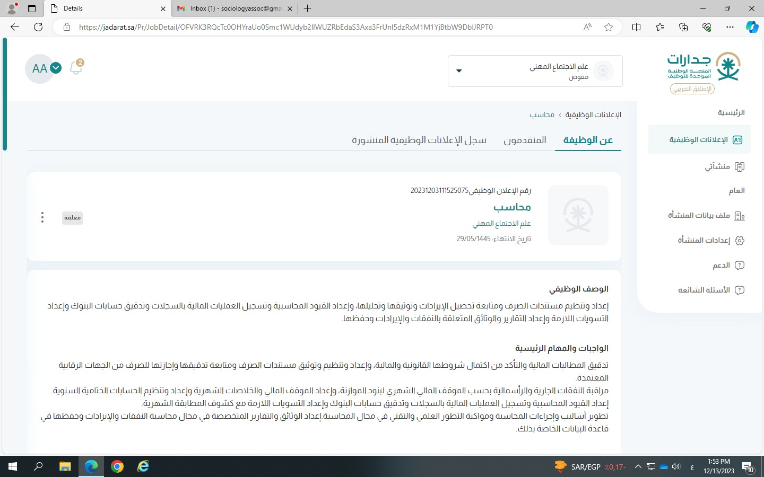
أهم الانجازات

Slide 43
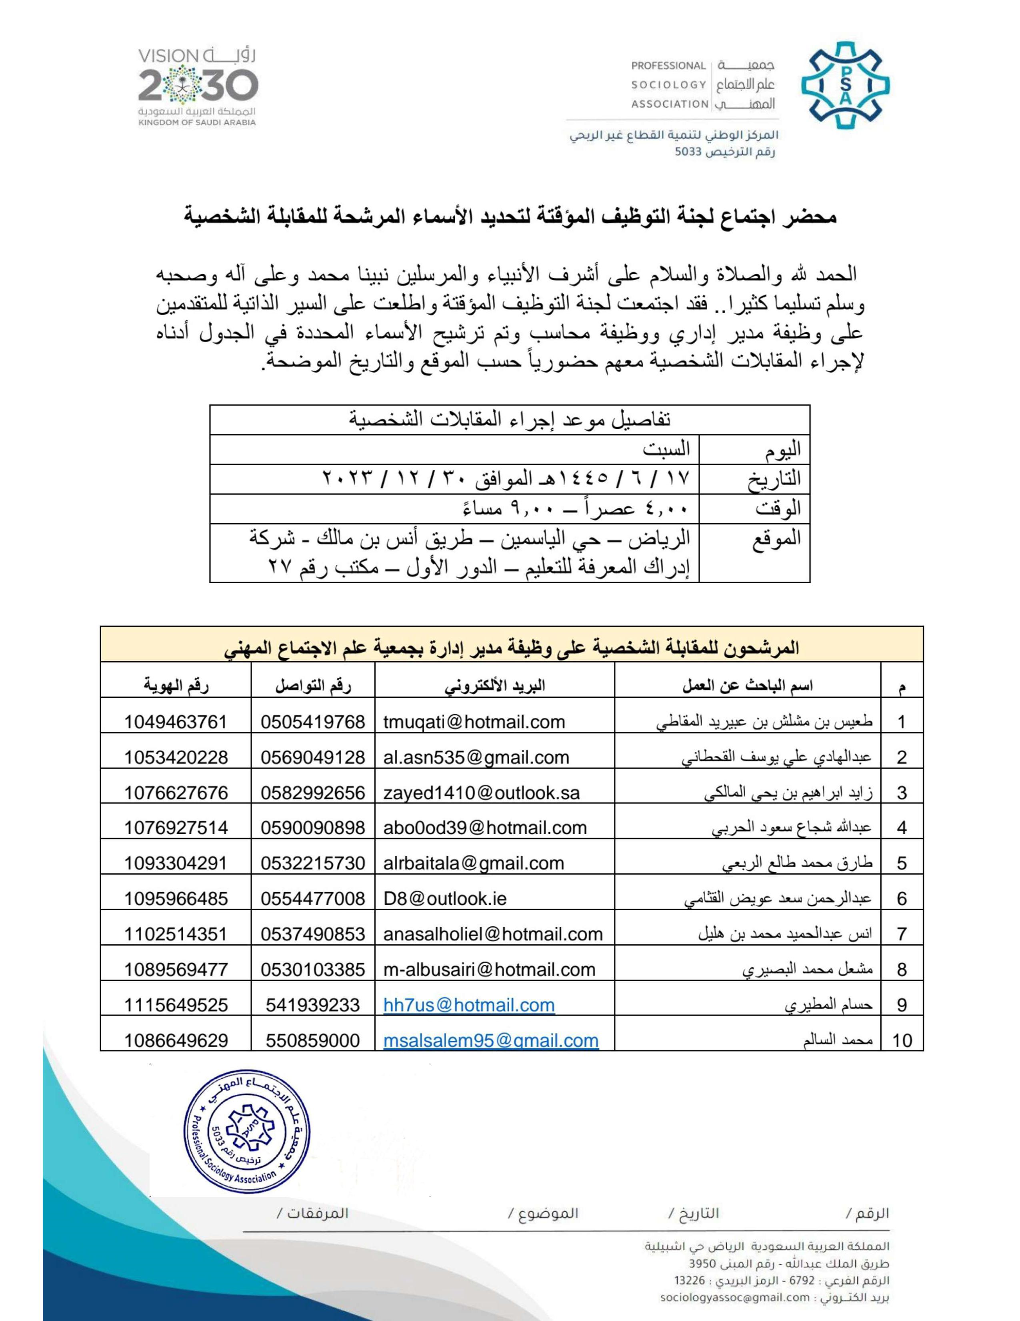
أهم الانجازات

Slide 44
خطة 2024
تأسيس برامج تدريبية للمجتمع المحلي.
المشاركة في إعداد السياسات الاجتماعية.
تنظيم المؤتمرات والندوات العلمية.
تقديم الاستشارات المهنية والاجتماعية.
التواصل مع الجمعيات والمؤسسات الاهلية والجهات الاخرى.
نشر الأبحاث والدراسات الاجتماعية في تخصص الجمعية.
تحليل احتياجات المجتمع المحل؛ وتشمل هذه الخطوة دراسة احتياجات الفرد والمجموعات وتحديد المهارات والمعارف اللازمة.

Slide 45
أهم التحديات
البداية كونها جمعية ناشئة واجهت صعوبة تصميم شعار الجمعية، والموقع الالكتروني، والمقر، والاعتمادات .. وقد تم التغلب على تلك الصعوبة بالتواصل مع مصممي شعارات، والتصويت على عدة شعارات من قبل أعضاء الجمعية، وأُعتمد شعار الجمعية، كذلك استفادة الجمعية من مبادرة الاتصالات السعودية في إنشاء الموقع الالكتروني للجمعية، وتم التغلب على مقر الجمعية بتبرع أحد أعضاء الجمعية الكرام جزاه الله خيراً حيث قدم مقر مؤقت ومن خلاله استطاعة الجمعية التسجيل في العنوان الوطني بحمدالله تعالى.

Slide 46
أهم التحديات
عدم تجاوب بعض اعضاء اللجان الفرعية بشكل فعال مع الاجتماعات الدورية، وانسحاب البعض أثناء تأسيس اللجان، وقد تم التغلب على هذه العقبة بإيجاد بديل بشكل فوري.
بالرغم من أنها جمعية ناشئة وفي طور التأسيس ولا يوجد بها موظفين رسمين إلا انها حقت بفضل الله ثم بالجهود أعضاء الجمعية الكرام بنية تأسيسية في فترة زمنية قياسية ملائمة .. وقد تم الاستعانة بمنصة العمل التطوعي، وذلك بإيجاد متطوعين للعمل في الجمعية لسد الفجوات الوظيفية.

Slide 47
أهم التحديات
عدم وجود متبرعين وداعمين من وجهاء المجتمع للجمعية بسبب انها جمعية ناشئة غير معروفة للآخرين .. وقد يتم التغلب على ذلك بوضع خطة لتنمية الموارد المالية للجمعية بعد استشارة بعض أعضاء الجمعية الكرام وأهل الخبرة من خارج الجمعية .. كذلك التقديم على صندوق دعم الجمعيات وحصلت الجمعية على دعم من الصندوق بقيمة 90 ألف ريال.
أعضاء الجمعية العاملون (متطوعون) ولا يوجد ساعات عمل محدده ومنظمة لتسيير آلية العمل .. قد تم التغلب على تلك الصعوبة باستخدام التقنية والاتصال عن بعد في عقد اجتماعات مجلس الإدارة ولجان الجمعية.

Slide 48
أهم التحديات
ضعف أداء بعض أعضاء مجلس الادارة لقلة الخبرة من جهة والالتزامات خارج محيط الجمعية من جهة أخرى .. وقد تم التغلب على تلك الصعوبة، بزيادة عدد أعضاء مجلس الإدارة من خمسة أعضاء إلى سبعة أعضاء من ذوي الخبرة في العمل غير ربحي والكفاءة العلمية والمهنية.
تأخر صندوق دعم الجمعيات عن فتح باب التقديم على المنح لعام 2024 لمدة ستة أشهر مما جعل الجمعية تتخلى عن وظيفة المدير التنقيذي لعدم قدرتها بتامين رواتبه الشهرية.
انسحاب المحاسب خلال فترة التجربة، وذلك بسبب حصله على عرض وظيفي أفضل من عرض الجمعية.

Slide 49
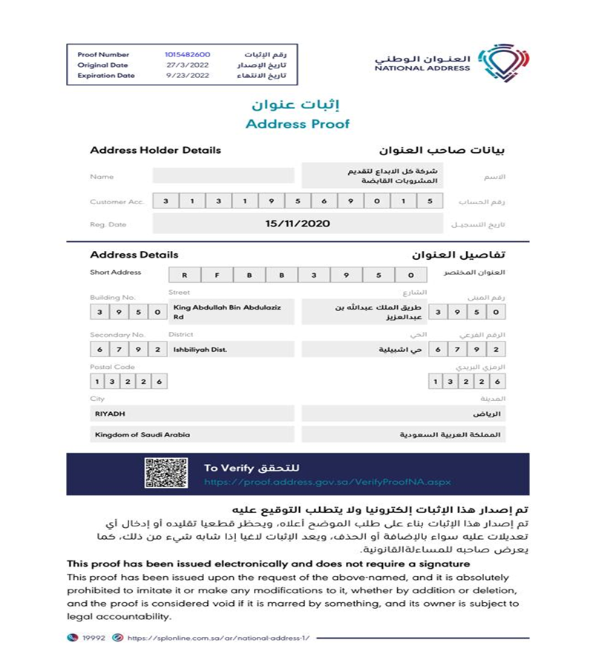
أهم الشهادات
جمعية علم الاجتماع المهني
رقم العميل 26934820
IBAN: SA5480000589608010866688

Slide 50
الشعار

Slide 51
شركائنا

Slide 52
قنوات التواصل
sociologyassoc
info@psa.org.sa
sociologyasso
@sociologyassoc
sociologyassoc
@sociologyassoc

Slide 53
قنوات التواصل
أرقام التواصل
الموقع الإلكتروني
الموقع
(0554267472)
الرياض - اشبيليا
https://psa.org.sa
(3115600005)

Slide 54
دعم الجمعية
جمعية علم الاجتماع المهني
رقم العميل 26934820
IBAN: SA5480000589608010866688

Slide 55
نهاية العرض
جمعية علم الاجتماع المهني لحاضر ومستقبل مهني يسهم في نماء المجتمع
شكراً لكم ،،،

